Slide 1
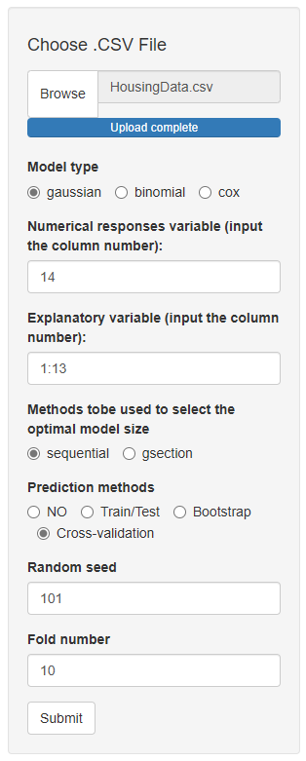
界面介绍
Best subst select (BeSS)
导入数据
选择模型类型
因变量列数
数值型自变量列数
确定最佳模型大小方法
选择预测方法
随机种子数
交叉验证折数
点击查看结果

